Slide 1
2015年微机原理及应用复习提纲

Slide 2
题型及分值
一、单项选择题，20分，每小题1分
二、简答题，25分，每题5分
三、简单程序分析题，20分，每题5分
四、程序设计题，10分（仅1题）
五、综合分析题，25分，第1题13分，第2题12分

Slide 3
第1章
数在计算机中的二进制表示，要求掌握数的补码表示。
例：-7的8位二进制补码是多少？
微处理器主要由哪三部分组成？ (P9～10)总线中，地址线，数据线的位数是多少？

Slide 4
第2章（加上第1章15分左右）
1、8个通用寄存器的名称(P15)，4个段寄存器的名称（P17）。
2、标志寄存器中，状态标志位的个数，控制标志位的个数。指令对状态标志位中的ZF，SF，CF，OF如何影响，控制标志位中的IF如何影响可屏蔽中断？(P17) ，如何用指令设置IF以开放或屏蔽INTR（P165）？如何用指令设置CF(即CF=1)或复位CF(即CF=0)？（P58)

Slide 5
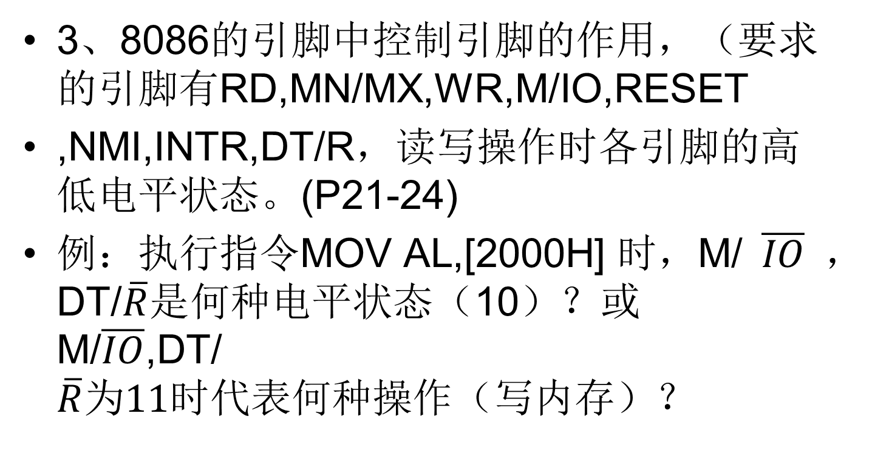

Slide 6
4、存储器中数据的组织，掌握字节，字的存放规则(P17)，需掌握字如何存储在内存单元中
5、20位物理地址的生成（P18）
例：逻辑地址3000H:1000H对应的物理地址是多少？（31000H）

Slide 7
第3章(50分左右）
1、7种寻址方式，（P32 ～34)，会判断指令是何种寻址方式，以及判断指令正误
2、指令系统，仅限下列指令：MOV, XCHG, IN,OUT,ADD,INC,SUB,DEC,CMP,AND,OR,XOR,TEST,NOT,SHL,SHR,ROL,ROR,JMP,JA,JAE,JB,JBE,JC,JNC,JE/JZ,JNE/JNZ,JO,JNO,JS,JNS,JZ,JNZ,JG,JGE,JL,JLE,JP,JNP,LOOP, STI,CLI,STC,CLC,HLT,包括指令的格式，功能，隐含操作数、指令对状态标志位的影响，指令的正误判断。

Slide 8
3、数据定义伪指令（DB，DW）的格式，数据、字符串变量的定义，？，DUP的用法，要求能画出数据的存储情况？回答出变量所分配的字节数？以及各内存单元中的数据（详见P114 3.8，3.9）
例 D1 DB 2 DUP(1,2,2 DUP(3,4),5,6,7)，该数据定义语句各存储单元的数据是什么？共分配了多少字节？
1，2，3，4，3，4，5，6，7，1，2，3，4，3，4，5，6，7
共分配了2*（2*2+5）=18个字节

Slide 9
4、顺序、分支、循环结构程序段的编写。
考题类型包括简答题，简单程序分析题，编程题（完整程序结构）。
简单程序分析题可能是分析指令序列的运行结果，指令序列的功能，指令运行后的状态标志位等。
复习时，顺序结构参看P114页上的3.2（2，4），3.6等；
分支结构参看p85例3-19，习题P114页上的3.3,3.7，以及如何判断数的正负，数的奇偶；
循环结构参看p90页的例3-23,3-24，习题P114页上的习题3.16，以及知道如何编写累加求和（比如，200以内的所有奇数和或偶数和），如何统计数据中1的位数，如何对数据添加奇偶校验位。

Slide 10
例: 编写程序段对AL中的ASCII字符添加偶校验位（bit7）,即使AL中的“1”的个数为偶数
TEST AL,7FH
JP EXIT
OR AL,80H
EXIT:HLT

Slide 11
5、DOS系统功能调用方法
1号，2号调用的调用方法及功能。

Slide 12
第4章（15分左右）
1、存储器中的数据组织(P123)，掌握字在内存中如何放置
2、138译码器，掌握该芯片的功能表（P131表4-3）
3、存储器芯片的存储容量的表示（能根据芯片的地址引脚和数据引脚计算出存储容量，容量的单位通常表示为...KB）
5、8位微型计算机系统中的存储器接口（能根据硬件图，推算存储容量，存储器芯片的地址空间）（可参看P129上的例题（图4-9）,P147上的习题4.4，4.7等）

Slide 13
第5章（10分左右）
1、端口的类型（数据口，状态口，控制口），CPU与外设交换的三种信息（P151）
2、IN/OUT指令的格式，功能。（P151）
3、8086的编址方式，要知道内存单元地址码的长度（20位），端口地址码的长度（16位）。（P152，153）
4、8086的INTR，NMR引脚的名称，如何开放或屏蔽INTR
5、8086的中断优先级，P167表5-1

Slide 14
6、如何根据中断类型码计算中断服务程序的入口地址？（p167页）
7、如何用程序段实现屏蔽某一中断源而并不改变其它中断源的允许状态？8259的操作命令字OCW1的功能。
例：在8259的工作中要屏蔽IR3引入的中断源，其余中断源中断允许状态不变，请写出完成该功能的程序段。
IN AL,21H
OR AL,08H
OUT 21H,AL
8、n片8259级联，可管理多少中断源？或管理y个中断源，至少需要几片8259级联？

Slide 15
9、中断向量表的填写程序段。例：设某中断源的中断类型号为80H，其中断服务程序入口地址为：2000H：3000H，试写出完成中断向量表初始化的程序段。
MOV AX,0
MOV DS,0
MOV BX, 80H*4
MOV AX,3000H
MOV [BX],AX
INC BX
INC BX
MOV AX,2000H
MOV [BX],AX

Slide 16
10、能根据中断向量表中内存单元的数据，确定出中断服务程序的入口地址。
例：内存单元的数据如下：
0000：0014H 00 10 00 20
执行指令INT 05H后，程序转向何地址？
分析：05H*4=0014H,故从0000：0014H 开始的连续4个存单元的数据分别为IP和CS的值，故CS：IP=2000：1000，物理地址为21000H

Slide 17
第6部分，8255，8253（20分）
1、8255的名称，数据端口的个数，端口的地址范围与端口的对应关系，工作方式0下方式控制字的设置
2、8255的应用，限方式0。可参看习题p237 6.22，P183 5.8。能根据要求设置方式控制字以及控制程序的编写，C口按位置位/复位控制字，以及如何编程在C口的某引脚上输出正负脉冲信号。
3、共阴极或共阳极下8段LED的段选码，假定8段的高低顺序为DP,g,f,e,d,c,b,a.
例：根据共阳极下LED数据管与接口的连接，说出显示5的段选码是什么？（参见P236 6.13）

Slide 18
3、8253的名称，计数器的个数，每个计数器的工作方式有几种？端口的范围与计数器的对应关系，仅限工作方式3的方式控制字的设置，初始化程序段的编写可参看P249页上的例7-1， P258页上的习题7.10。
BCD计数和二进制计数下如何根据计数初值计算定时时间，P257页上的习题7.5，如何根据输入频率，计数初值，计算输出方波的频率？

